Slide 1
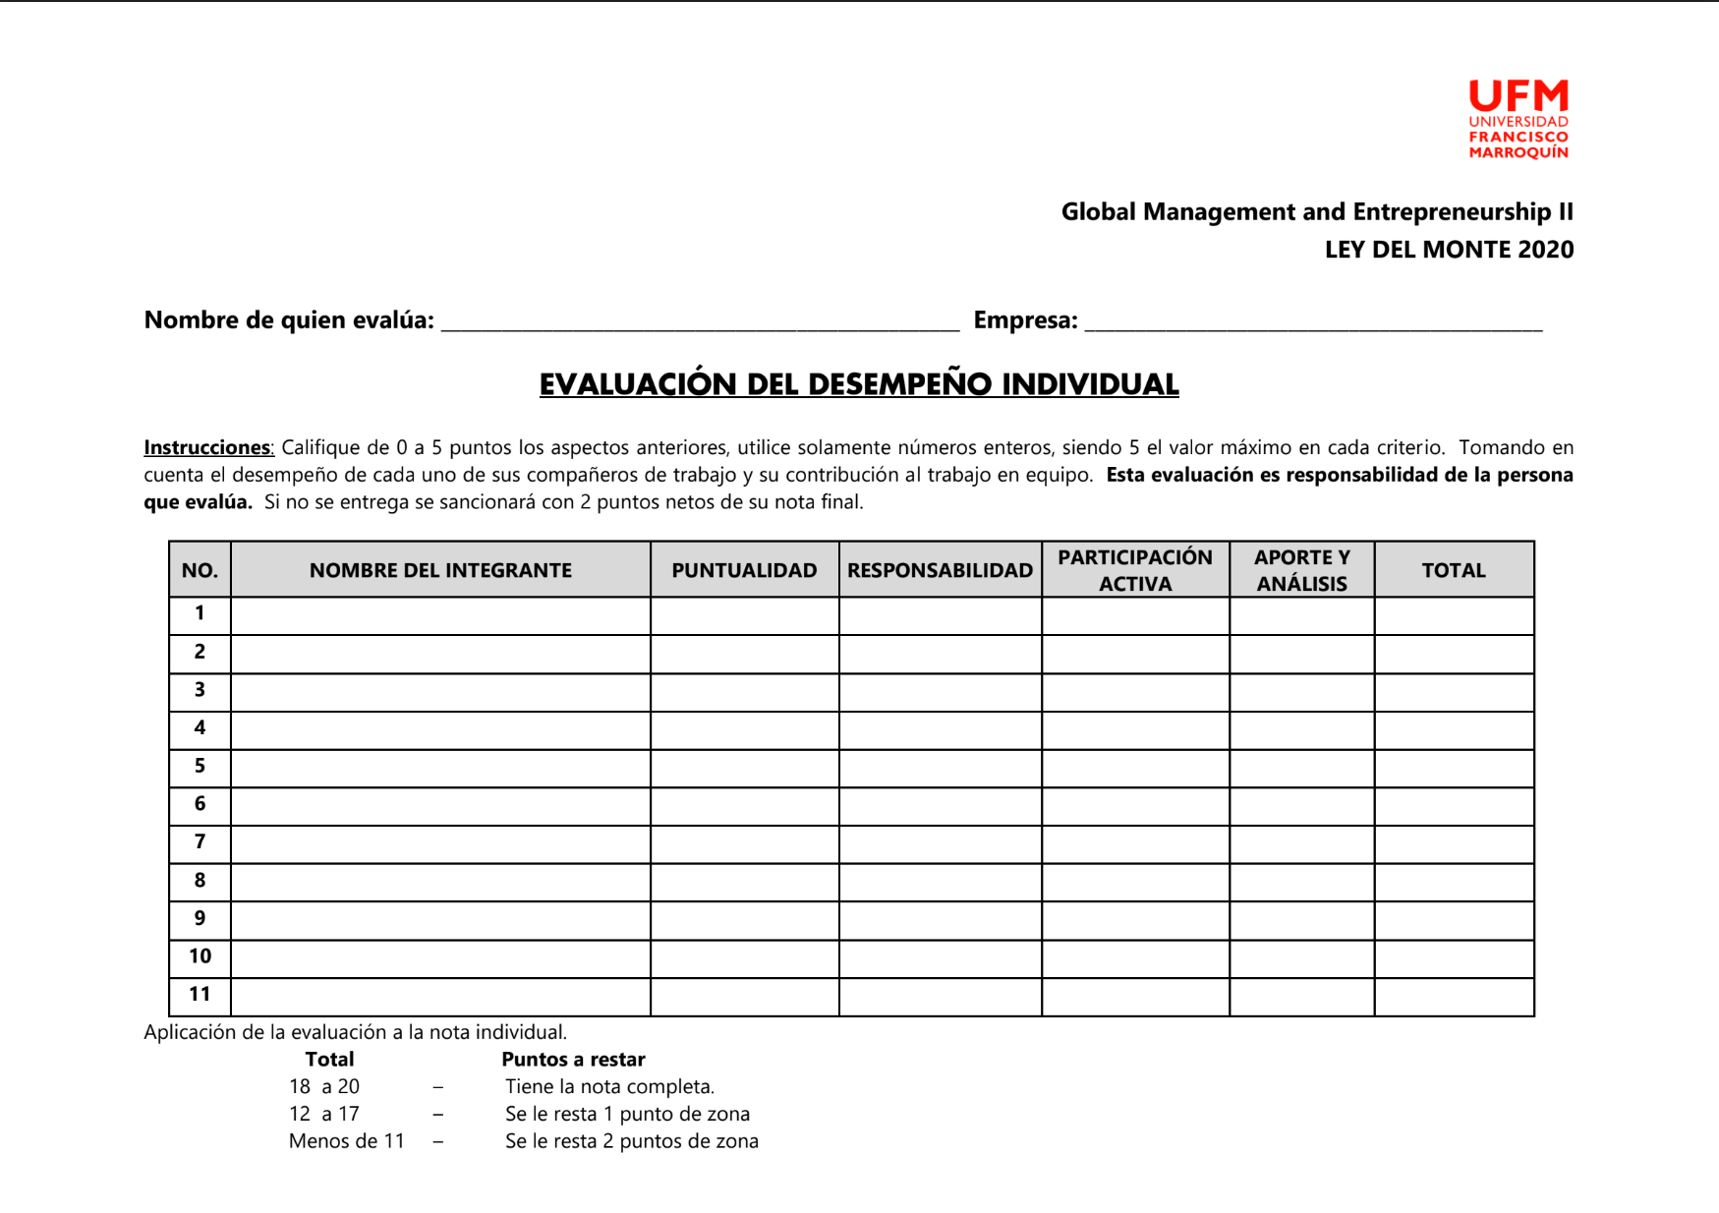
David Corzo
Edipia
Jean Pierre Mejicanos
5
5
5
5
20
David Corzo
5
5
5
5
20
Katherine García
5
5
5
5
20
Ian Jenatz
5
5
5
5
20
Andrea Reyes
5
5
5
5
20
Fabricio Juárez
5
5
5
5
20
Anesveth Maatens
5
5
5
5
20

